Slide 1
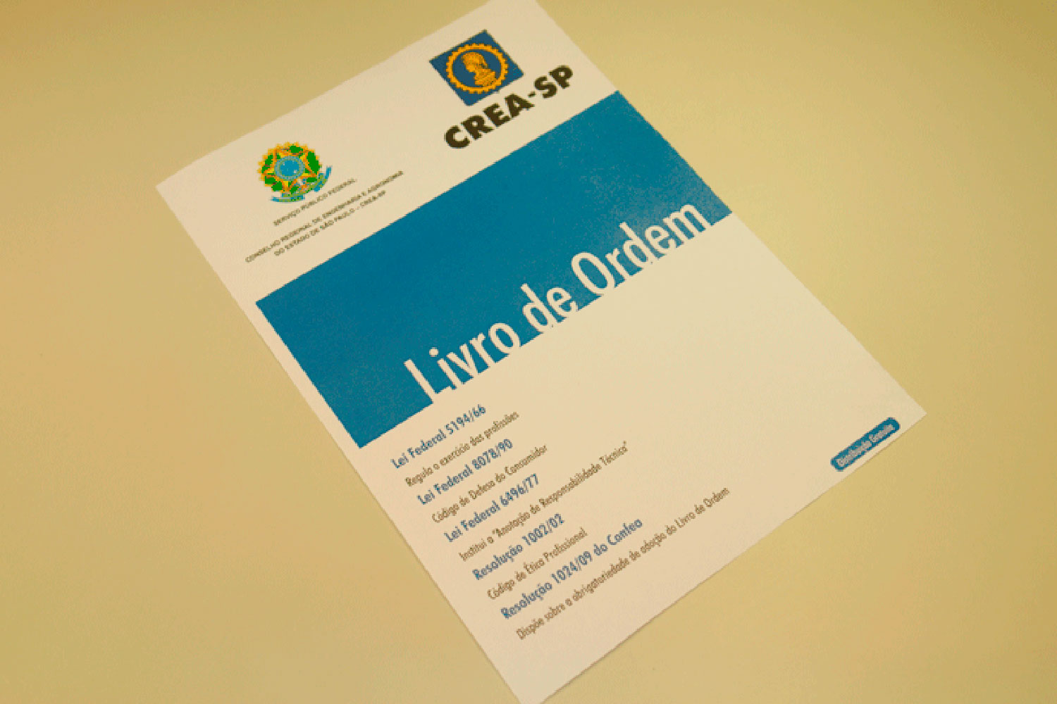




LIVRO DE ORDEM
“O CONTROLE NECESSÁRIO”

Slide 2




Slide 3

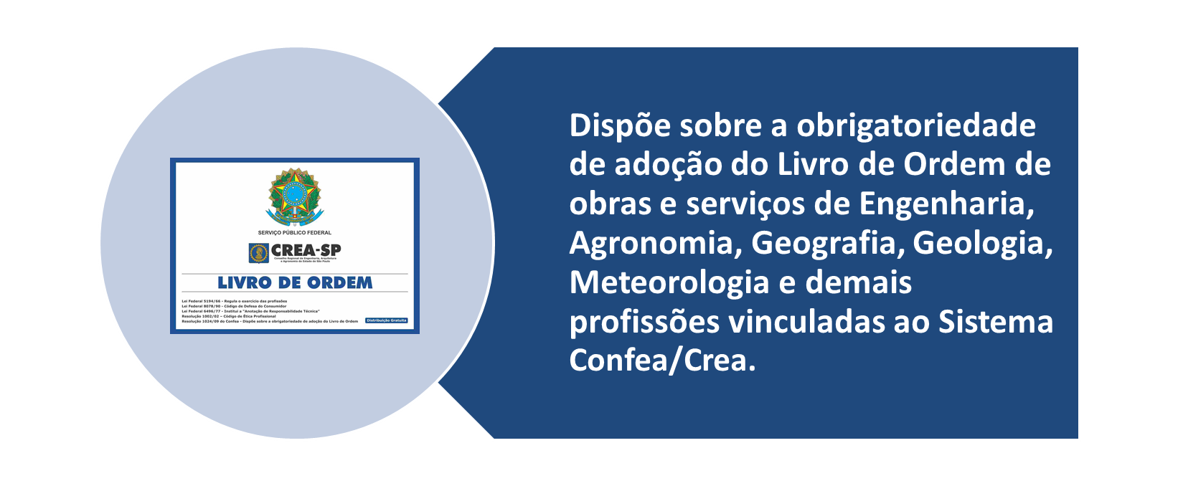
RESOLUÇÃO n° 1.024, DE AGOSTO DE 2009
RESOLUÇÃO n° 1.084, DE OUTUBRO DE 2016
RESOLUÇÃO n° 1.089, DE MARÇO DE 2017
Livro de Ordem: a partir de 1º de julho obrigatório
em todo território nacional (exigência do TCU).

Slide 4
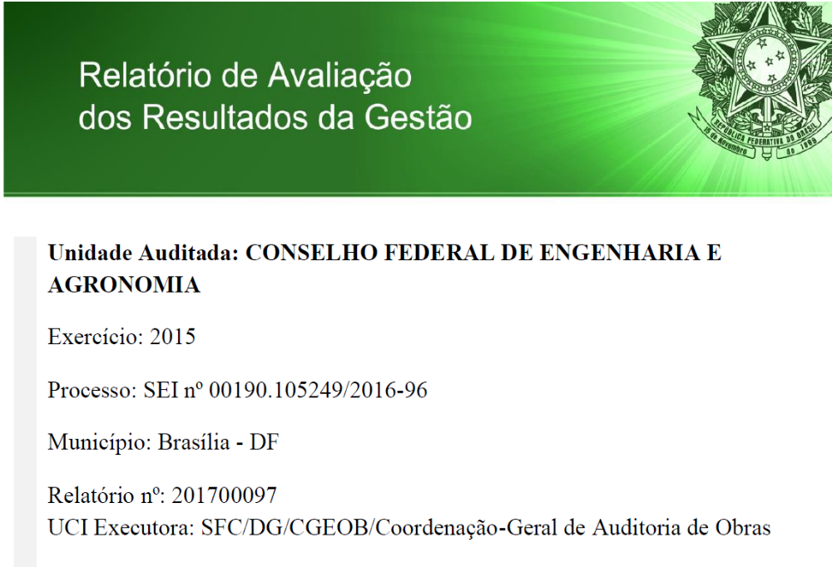
Relatório de Auditoria sobre as contas do CONFEA em 2015
Cabe ao CREA, por imposição legal, investigar se as prescrições legais atinentes ao exercício profissional estão sendo atendidas e se dele participam efetivamente profissionais habilitados para tanto, não se reveste de ilegalidade a recusa em proceder ao registro de Atestado de Responsabilidade Técnica, se não houver a efetiva participação de profissional responsabilizando-se

Slide 5
“O relatório dizia enfaticamente ...
“Que a partir de um levantamento efetuado,
junto ao sistemas eletrônicos dos Creas,
verifica-se casos de incompatibilidade
entre o número de ARTs registradas por profissional
e a sua efetiva participação,
o que configura haver forte indícios de que
sem o acompanhamento profissional
existe o acobertamento profissional,
infração prevista na alínea “c”
do art. 6º da Lei 5.194/66”.

Slide 6



Slide 7
As atividades de Engenharia
não podem prescindir da presença efetiva
do profissional junto à obra ou serviço
do qual é o responsável técnico.
Do contrário, colocam-se em risco
a segurança e a incolumidade pública.
Esta é a preocupação
ao se tentar criar dispositivos
que reforcem a participação efetiva do profissional
em proteção à Sociedade,
como é o Livro de Ordem...

Slide 8
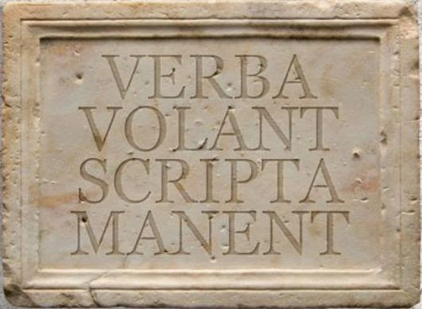
“As palavras voam, a escrita permanece...”

Slide 9
“A Anotação de Responsabilidade Técnica é peça obrigatória para obras ou serviços de Engenharia, cujo escopo permite a especificação tanto dos técnicos que elaboram os projetos quanto daqueles que os executam, com vistas a possibilitar a responsabilização em caso de eventuais erros detectados em qualquer das etapas do empreendimento”.

Slide 10
A apuração da responsabilidade civil
(indenização) e penal (aplicação de pena)
é privativa do Judiciário...
Os Conselhos e Ordens de Fiscalização
Profissional apuram exclusivamente
a responsabilidade administrativa,
verificando a falta de ética
ou de técnica do profissional
e aplicando as penalidades
estabelecidas na lei.

Slide 11

DO EXERCÍCIO ILEGAL DA PROFISSÃO
Art. 6º Exerce ilegalmente a profissão
de Engenheiro ou Engenheiro Agrônomo:
.......
c) O profissional que emprestar seu nome a pessoas, firmas, organizações ou empresas executoras de obras e serviços
sem sua real participação...

Slide 12
Art. 9º Serão consideradas nulas as Anotações de Responsabilidade Técnica quando, a qualquer tempo:
III - for caracterizado o exercício ilegal da profissão, em qualquer outra de suas formas...
DO EXERCÍCIO ILEGAL DA PROFISSÃO

Slide 13
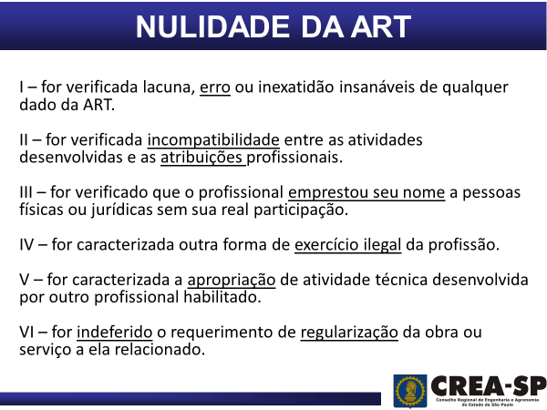


Slide 14
“ Na maioria das vezes o mau profissional
sequer visita a obra pela qual
está se responsabilizando,
para saber se esta apresenta problemas
na execução ou se está de acordo com o
que o projeto realmente propõe.
No Livro de Ordem deverá ser anotado
que a obra foi vistoriada e quais medidas
foram tomadas para sanar as
eventuais irregularidades encontradas”.

Slide 15


A U D I T O R I A

Slide 16


Slide 17
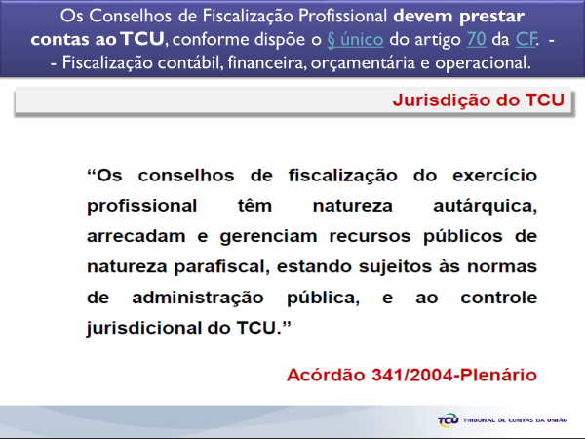

Slide 18


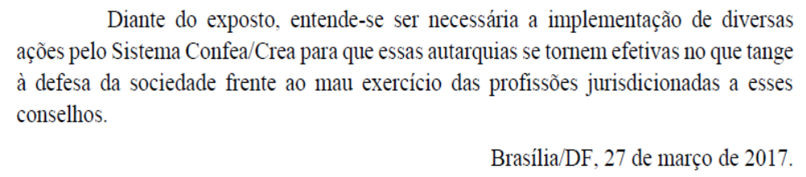

Slide 19


Slide 20
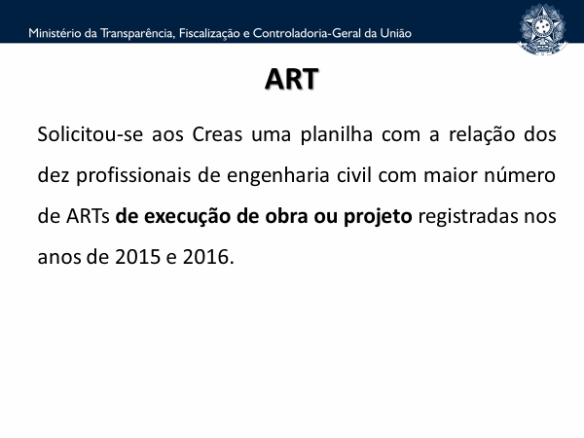

Slide 21
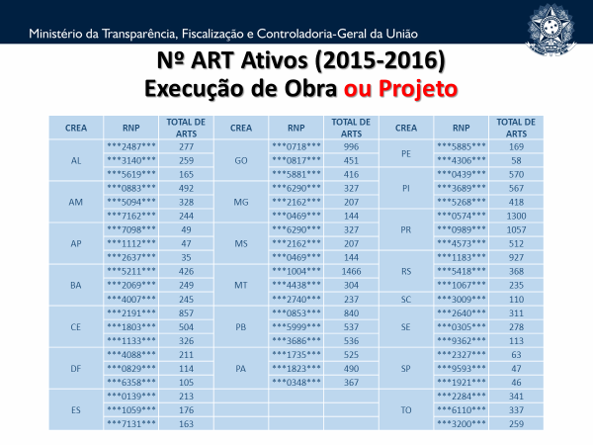

Slide 22
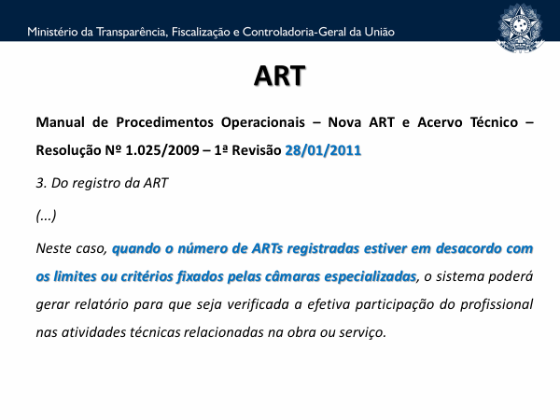

Slide 23

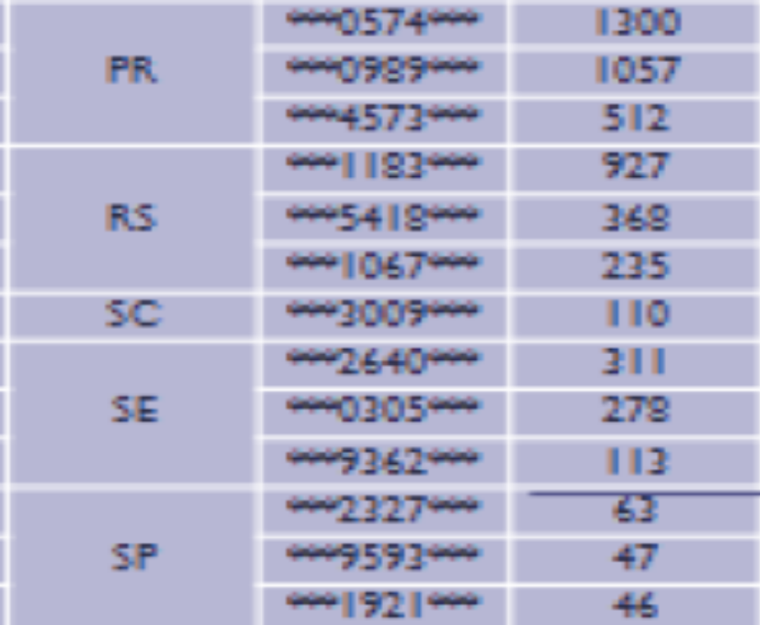
PROFISSIONAIS DE ENGENHARIA CIVIL COM MAIOR
NÚMERO DE ARTS DE EXECUÇÃO DE OBRA OU
PROJETO REGISTRADAS NOS ANOS DE 2015 E 2016.

Slide 24
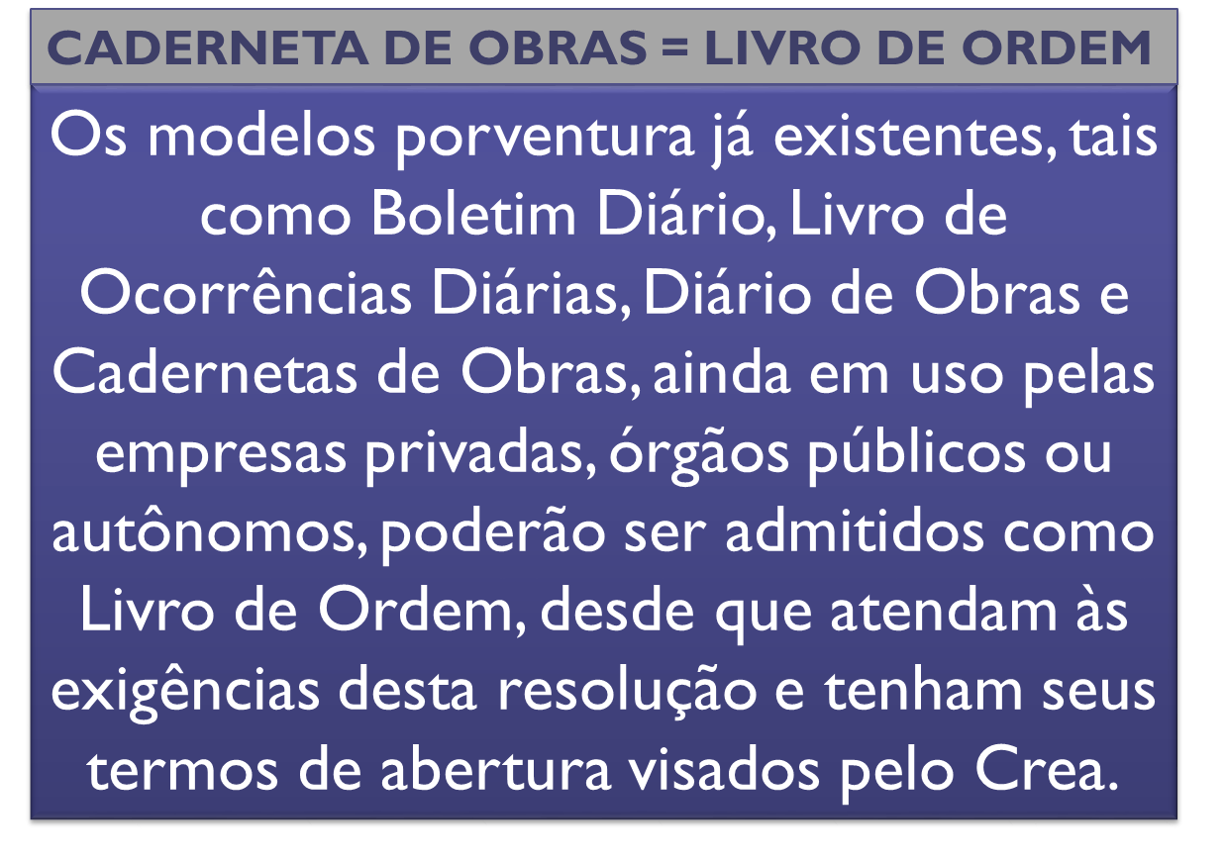

Slide 25
ALGUMAS CIDADES QUE POSSUEM
OU POSSUÍRAM LEIS OU CÓDIGO DE OBRA
COM CADERNETA DE OBRAS (LIVRO DE ORDEM):
ESTADO DE SÃO PAULO: Amparo/07 - Araraquara/03 - Avaré/02 - Atibaia/07 - Barueri/01 - Bertioga/03 - Botucatu/16 - Caçapava/01- Cajamar/13 - Campos do Jordão/15 - Caraguatatuba/02 - Cotia/98 - Franca/03 - Guaratinguetá/05 - Guarulhos/00 - Guarujá/98 - Jandira/10 - Jacareí/99 - Jundiaí/06 - Itanhaém/03 - Itapecerica da Serra/07 - Itapeva/07 - Itapevi/08 - Jaboticabal/03 - Lençóis Paulista/14 – Lins/01 - Lorena/12 – Marília/04 - Mococa/03 - Mogi Guaçu /02 - Mogi Mirim/03 - Osasco/95 - Ourinhos/08 - Penápolis/04 - Pindamonhangaba/08 - Piracicaba/07 - Poá/86 - Santana de Parnaíba/03 - São Sebastião/07 - São José dos Campos/00 - São José do Rio Preto/05 - Socorro/04 - Valinhos/03
Vargem Grande Paulista/95 - Votuporanga/03 - Taubaté/14 - Ubatuba/04
ESTADO DE MINAS GERAIS : Alfenas/ 05 –
São Sebastião do Paraíso/11

Slide 26
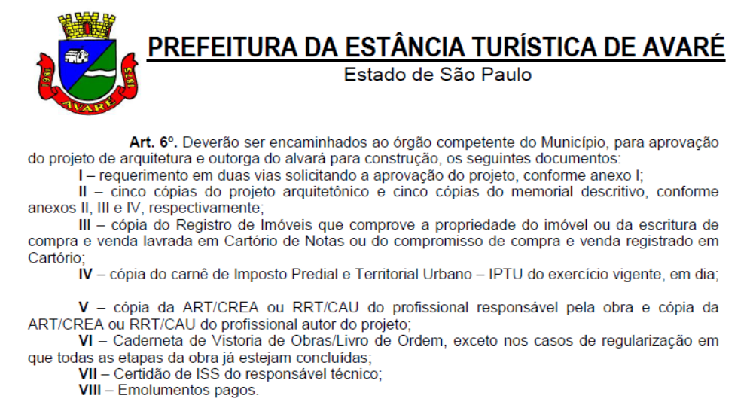
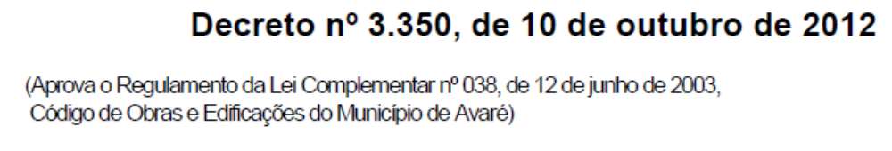



Slide 27
Cabe ao CREA, por imposição legal, investigar se as prescrições legais atinentes ao exercício profissional estão sendo atendidas e se dele participam efetivamente profissionais habilitados para tanto, não se reveste de ilegalidade a recusa em proceder ao registro de Atestado de Responsabilidade Técnica, se não houver a efetiva participação de profissional responsabilizando-se

Slide 28
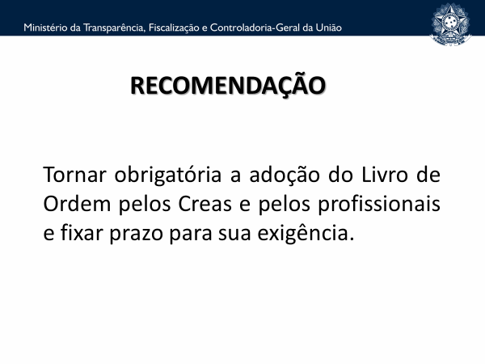

Slide 29


Slide 30

Precisamos de ações que implicam a participação
efetiva e a autoria declarada
de profissionais legalmente habilitados...

Slide 31
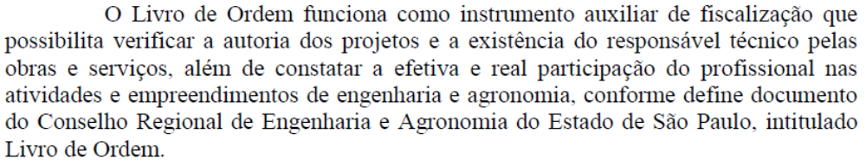
A EVOLUÇÃO DO PROCESSO
DE FISCALIZAÇÃO GERA
QUESTIONAMENTOS E,
CONSEQUENTEMENTE,
O APRIMORAMENTO...

Slide 32
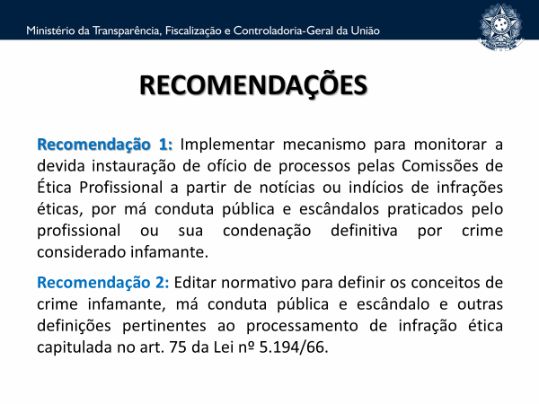

Slide 33

PENALIDADES APLICÁVEIS
^{Multa;}
^{Advertência Reservada;}
^{Censura Pública;}
Suspensão Temporária do Exercício Profissional;
Cancelamento Definitivo do Registro.

Slide 34

NOVOS DESAFIOS...

Slide 35
O GT LIVRO DE ORDEM do Crea-SP vem estudando um sistema que possibilitará metodologia
mais precisa e confiável pela Web:
uma plataforma - LIVRO DE ORDEM DO CREA-SP,
baseada em quatro pilares - rapidez, facilidade, precisão e segurança -, com senhas de validação de serviços, além de possibilitar a
informação praticamente em tempo real.
Outra vantagem é o fato de que o futuro aplicativo poderá ser utilizado por fiscais e servidores que atualizam o banco de informações que poderão ser consultadas pela Controladoria Geral do Estado e pelo Tribunal de Contas,
além de disponibilizadas à Sociedade.

Slide 36



Livro de Ordem em
a luz no horizonte

Slide 37
VANTAGENS
Combater o exercício ilegal da profissão;
Garantir a segurança e a proteção da população;
Economia e qualidade das obras, beneficiando os consumidores que contratam esses serviços;
Impedir a proliferação de obras clandestinas
e em desacordo com as normas expedidas pelos
órgãos competentes;
Atendimento ao Código de Obras da Prefeitura e demais exigências municipais, propiciando mais beleza e qualidade urbanística na cidade;
Atendimento a normas contidas na Lei nº 8078/90 (Código de Defesa do Consumidor).

Slide 38
RECUSA DE REGISTRO DE ATESTADOS DE OBRAS ANOTAÇÃO DE RESPONSABILIDADE TÉCNICA
LIVRO DE ORDEM
O art. 1º da Lei nº 6.496/77 determina que "todo contrato, escrito ou verbal, para a execução de obras ou prestação de quaisquer serviços profissionais referentes à Engenharia e à Agronomia fica sujeito à Anotação de Responsabilidade Técnica (ART)”.
“Cabe ao CREA, por imposição legal,
investigar se as prescrições legais atinentes ao exercício profissional estão sendo atendidas e se dele participam efetivamente profissionais habilitados. Para tanto, não se reveste de ilegalidade a recusa em proceder ao registro de Atestado de Responsabilidade Técnica
de obras realizadas pela não participação efetiva
na obra ou serviços de Engenharia”.

Slide 39

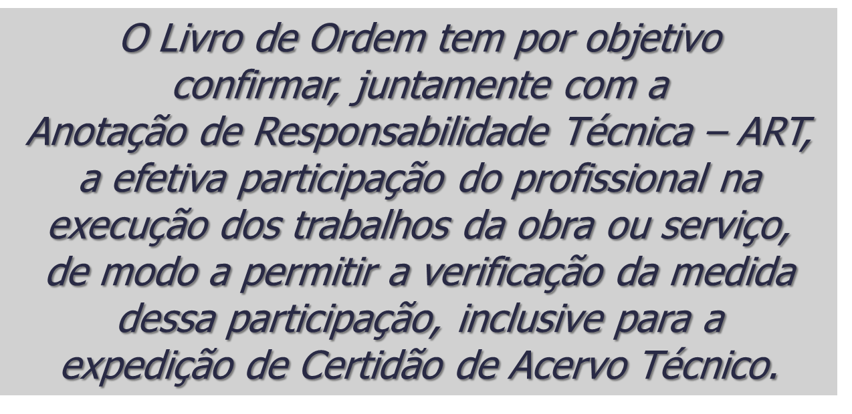

Slide 40
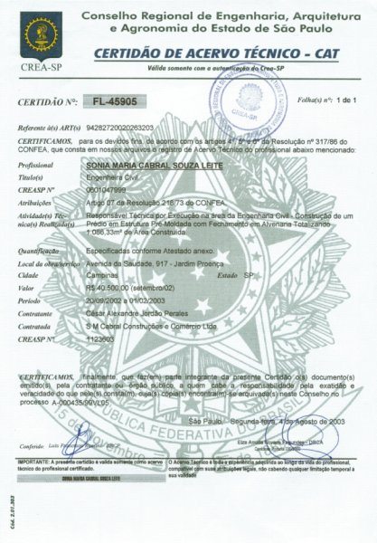
SE NÃO UTILIZAR
O LIVRO DE ORDEM,
NÃO SE OBTÉM
O ACERVO TÉCNICO...

Slide 41
SEM O LIVRO DE ORDEM
A fiscalização pode anular a ART.
Resolução nº. 1.025: “Art. 25 A nulidade da ART ocorrerá quando:” (...) “III – for verificado que o profissional emprestou seu nome a pessoas físicas ou jurídicas sem sua real participação nas atividades técnicas descritas na ART...”.
“O cancelamento da ART configura ato inerente à fiscalização do exercício profissional, pelo CREA,
em virtude do bem maior,
que é o interesse público”.

Slide 42
PENALIDADES AO PROFISSIONAL
A falta do Livro de Ordem na obra ou serviço de Engenharia contraria o Código de Defesa do Consumidor, Lei nº. 8.078, de 11 de dezembro de 1990, no artigo 39º, que diz:
"É vedado ao fornecedor de produtos ou serviços:
VIII – colocar, no mercado de consumo, qualquer produto ou serviço em desacordo com as normas expedidas pelos órgãos oficiais competentes ou, se normas específicas não existem, pela
Associação Brasileira de Normas Técnicas".

Slide 43
PENALIDADES AO PROFISSIONAL
A falta do Livro de Ordem no local
da obra ou serviço, bem como dos
respectivos registros e providências
estabelecidas na Resolução nº 1.024 do Confea,
é considerada exercício ilegal da profissão
e ensejará apuração de infração à luz da
alínea “c” do art. 6º da Lei nº 5.194/66,
e ao art. 9º do Código de Ética do Profissional,
a aplicação das penalidades previstas
nos arts. 72 e 73 da Lei nº 5.194/66.

Slide 44
Combater a corrupção
é fundamental para se alcançar ações mais transparentes, justas
e eficientes.

Slide 45
APLICAÇÃO DO LIVRO DE ORDEM
Acaba com a irresponsabilidade do profissional ausente e relapso, proporcionando à Sociedade maior segurança e rastreabilidade.
Se por um lado cria uma responsabilidade
a mais para o profissional, por outro permite melhorar a fiscalização e a segurança,
exigindo a efetiva e real participação do profissional nas atividades e empreendimentos de Engenharia e Agronomia.

Slide 46

RASTREABILIDADE
LIVRO DE ORDEM
... O ELO ENTRE A EFETIVA PARTICIPAÇÃO
E A RESPONSABILIZAÇÃO PERANTE A SOCIEDADE.

Slide 47



www.creasp.org.br
facebook.com/creasaopaulo
0800 171811

